Slide 1
Fotosyntéza

Slide 2
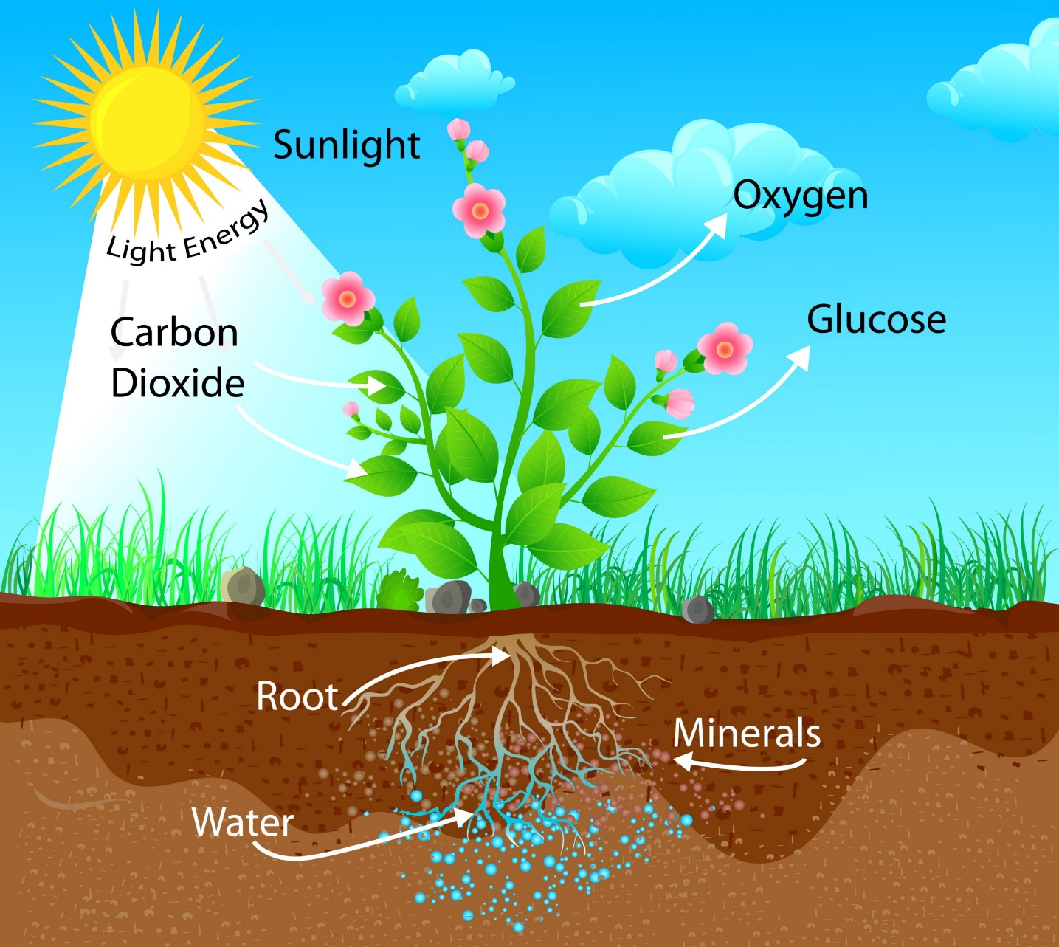
Co je fotosyntéza?
Notes:
Zde lze vidět tok látek důležitých v rámci fotosyntetické asimilace
Důležité jsou i minerály i když se přímo reakce neúčastní (strukturní hledisko)

Slide 3
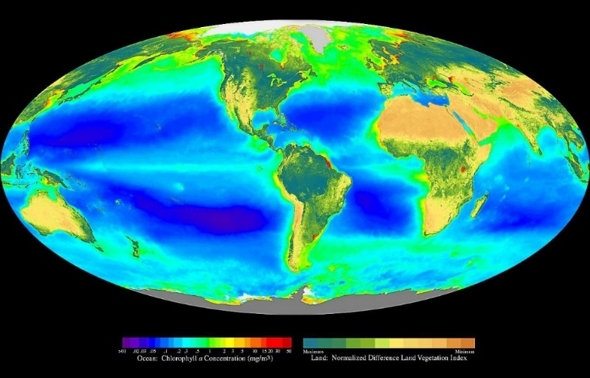
Význam fotosyntézy
Rostlina
  Fixace energie a CO₂, zásobní látky, meziprodukty
  Růst, tvorba biomasy
  Zelené části rostlin přes den – hlavní zdroj energie pro metabolismus
Prostředí
  Základní zdroj C-látek
  Primární produkce (rostlin, porostů, ekosystémů, biosféry)
  Změny c CO₂/O₂ v atmosféře (global. klima – historie/současn.)
Notes:
Má zásadní vlin na tok látek (hlavně uhlíku) a koncentrace CO2 a O2
Na úrovni rostliny:
Fixace energie a CO₂, zásobní látky, meziprodukty
Růst, tvorba biomasy
Zelené části rostlin přes den – hlavní zdroj energie pro metabolismus (respirace za tmy)
Na úrovni prostředí:
Zásadní vliv na globální cykly uhlíku (zdroj C sloučenin)
Historické a současné změny CO2/O2 v atmosféře – global clima change

Slide 4
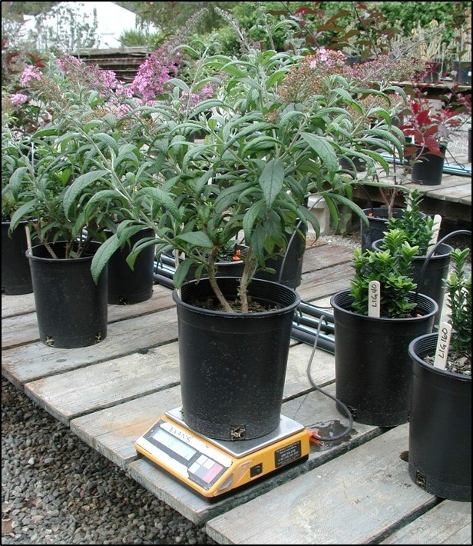
Měření rychlosti fotosyntézy
Gravimetrické metody
(přírůstek hmotnosti fotosynt. objektu, hromadění asimilátů)
Voluntometrické metody
(změny tlaku a objemu – kapilára napojená na komoru s objektem)
Gazometrické metody
(IRGA [CO₂, H₂O] napojen na komoru s objektem)
Oxymetrické metody
(O₂ Clarkova elektroda, popř. optoda, koncentrace O₂ v kapalném vzorku)
Fluorometrické metody – primární procesy f.
(fluorometr, měření indukované fluorescence chlorofylu)
Metody dálkového průzkumu – nepřímé metody
(UAV/satelitní snímkování - odhad aktuální aktivity
a základě vegetačních indexů [obsah Chl, vlhkost,..])

Slide 5
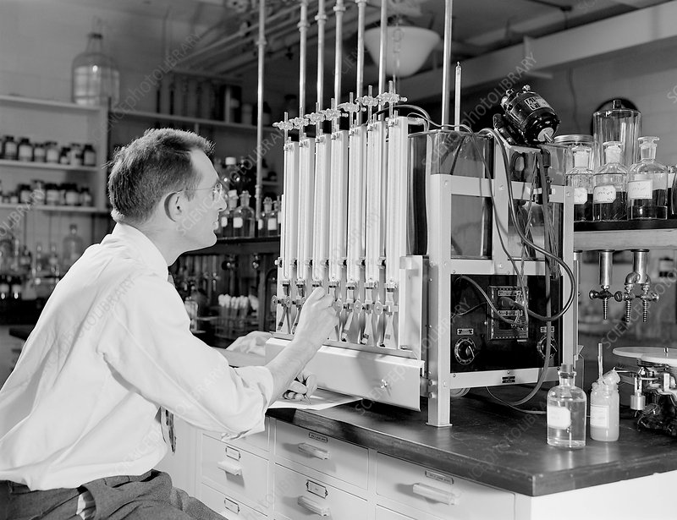
Měření rychlosti fotosyntézy
Gravimetrické metody
(přírůstek hmotnosti fotosynt. objektu, hromadění asimilátů)
Voluntometrické metody
(změny tlaku a objemu – kapilára napojená na komoru s objektem)
Gazometrické metody
(IRGA [CO₂, H₂O] napojen na komoru s objektem)
Oxymetrické metody
(O₂ Clarkova elektroda, popř. optoda, koncentrace O₂ v kapalném vzorku)
Fluorometrické metody – primární procesy f.
(fluorometr, měření indukované fluorescence chlorofylu)
Metody dálkového průzkumu – nepřímé metody
(letecké či satelitní snímkování - odhad aktuální aktivity na základě vegetačních indexů [obsah Chl, vlhkost,..])
Notes:
Voluntometrie - Warburgova přístroje (respirometru) - princip je založen na změnách tlaku za konstantního objemu (uzavřená nádoba) v důsledku změn koncentrace CO2/O2.

Slide 6
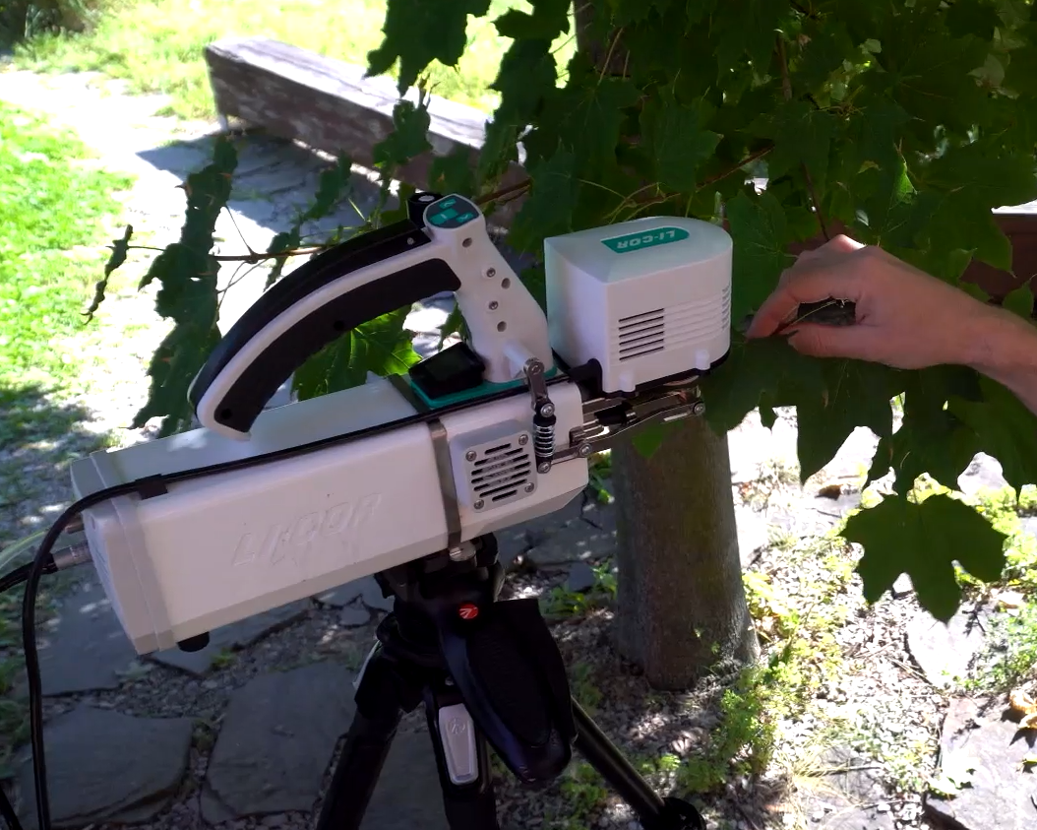
Měření rychlosti fotosyntézy
Gravimetrické metody
(přírůstek hmotnosti fotosynt. objektu, hromadění asimilátů)
Voluntometrické metody
(změny tlaku a objemu – kapilára napojená na komoru s objektem)
Gazometrické metody
(IRGA [CO₂, H₂O] napojen na komoru s objektem)
Oxymetrické metody
(O₂ Clarkova elektroda, popř. optoda, koncentrace O₂ v kapalném vzorku)
Fluorometrické metody – primární procesy f.
(fluorometr, měření indukované fluorescence chlorofylu)
Metody dálkového průzkumu – nepřímé metody
(letecké či satelitní snímkování - odhad aktuální aktivity na základě vegetačních indexů [obsah Chl, vlhkost,..])

Slide 7
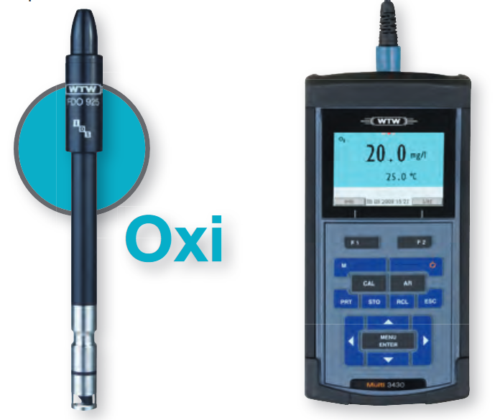
Měření rychlosti fotosyntézy
Gravimetrické metody
(přírůstek hmotnosti fotosynt. objektu, hromadění asimilátů)
Voluntometrické metody
(změny tlaku a objemu – kapilára napojená na komoru s objektem)
Gazometrické metody
(IRGA [CO₂, H₂O] napojen na komoru s objektem)
Oxymetrické metody
(O₂ Clarkova elektroda, popř. optoda, koncentrace O₂ v kapalném vzorku)
Fluorometrické metody – primární procesy f.
(fluorometr, měření indukované fluorescence chlorofylu)
Metody dálkového průzkumu – nepřímé metody
(letecké či satelitní snímkování - odhad aktuální aktivity na základě vegetačních indexů [obsah Chl, vlhkost,..])

Slide 8
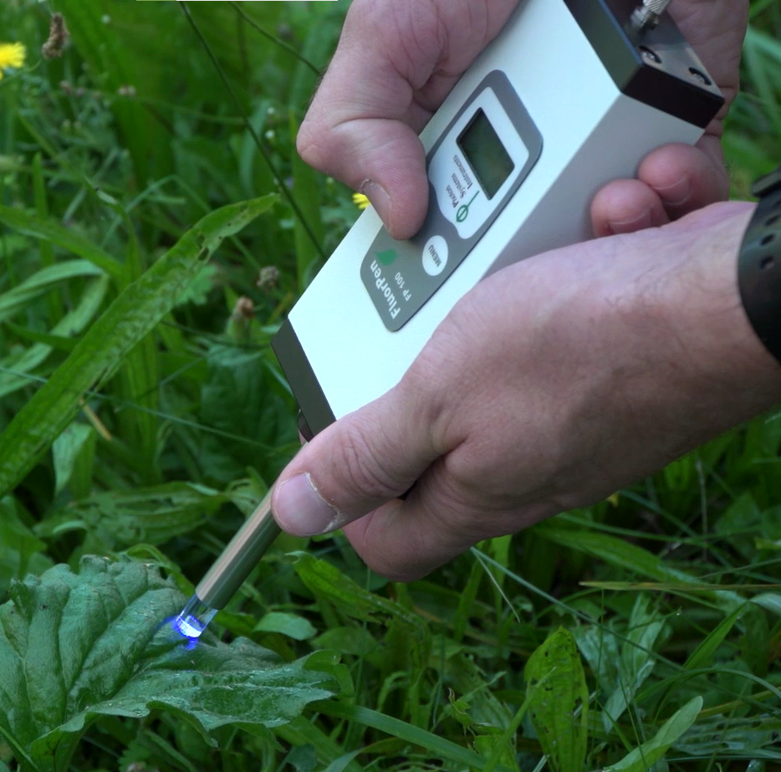
Měření rychlosti fotosyntézy
Gravimetrické metody
(přírůstek hmotnosti fotosynt. objektu, hromadění asimilátů)
Voluntometrické metody
(změny tlaku a objemu – kapilára napojená na komoru s objektem)
Gazometrické metody
(IRGA [CO₂, H₂O] napojen na komoru s objektem)
Oxymetrické metody
(O₂ Clarkova elektroda, popř. optoda, koncentrace O₂ v kapalném vzorku)
Fluorometrické metody – primární procesy f.
(fluorometr, měření indukované fluorescence chlorofylu)
Metody dálkového průzkumu – nepřímé metody
(letecké či satelitní snímkování - odhad aktuální aktivity na základě vegetačních indexů [obsah Chl, vlhkost,..])

Slide 9
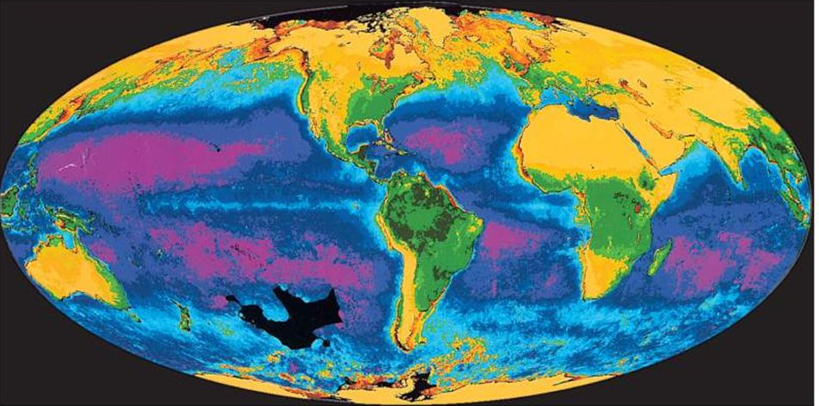
Měření rychlosti fotosyntézy
Gravimetrické metody
(přírůstek hmotnosti fotosynt. objektu, hromadění asimilátů)
Voluntometrické metody
(změny tlaku a objemu – kapilára napojená
na komoru s objektem)
Gazometrické metody
(IRGA [CO₂, H₂O] napojen na komoru s objektem)
Oxymetrické metody
(O₂ Clarkova elektroda, popř. optoda, koncentrace O₂ v kapalném vzorku)
Fluorometrické metody – primární procesy f.
(fluorometr, měření indukované fluorescence chlorofylu)
Metody dálkového průzkumu – nepřímé metody
(letecké či satelitní snímkování - odhad aktuální aktivity
na základě vegetačních indexů [obsah Chl, vlhkost,..])
Notes:
Dálkový průzkum - nepřímé metody, které se musí validovat přímými...

Slide 10
Měření rychlosti fotosyntézy gazometricky
Měříme pokles koncentrace CO₂ v okolí rostliny vyvolaný fotosyntetickou fixací molekul CO₂.
Hlavním analytickým přístrojem je IRGA
Měření celkové fotosyntetické bilance (orgán, rostlina porost)
Čistá fotosyntéza
P_{N} = P_{G} – R [μmol CO₂ m⁻² s⁻¹] – CO₂ vždy uvádíme
R - respirace
P_{G} - hrubá fotosyntéza
P_{N} - čistá fotosyntéza

Slide 11
Měření rychlosti fotosyntézy gazometricky
Faktory ovlivňující rychlost fotosyntézy:
Teplota
Záření – intenzita, spektrální složení
Koncentrace CO₂, O₂
Dostupnost vody
Dostupnost minerálních živin – N, P, …
Stupeň ontogeneze (počet a velikost asimilačních orgánů)
Fyziologický stav rostlin (např. působení stresu)
  Adaptace (obsah chl vs. záření, fotoprotektivní mechanismy)

Slide 12
Světelná křivka fotosyntézy měřena gazometricky
Měření P_{N} za různých intenzit ozářenosti (0 – 2 000 μmol m⁻² s⁻¹)
Princip:
Zjištění aktuálního stavu fotosyntetického aparátu rostlin na základě stanovení závislosti mezi rychlostí čisté fotosyntézy a množstvím dostupného záření
>> světelná křivka fotosyntézy
Light response curve (LRC, LC), PI curve
Parametry (R_{d}, I_{c}, I_{s}, P_{N max})
Ozářenost
– světelné záření dopadající na fotosynteticky aktivní části rostlin (PAR, E, I, PPFD,..)
  W m⁻²
  μmol (photons) m⁻² s⁻¹ = μΕ (photons) m⁻² s⁻¹

Slide 13
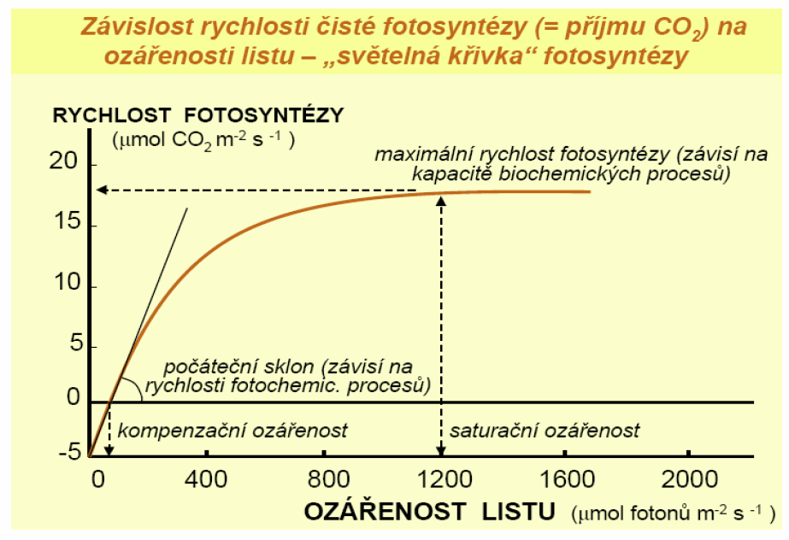
Světelná křivka fotosyntézy
fotoinhibice
Rd - temnotní respirace
Ic - kompenzační ozářenost
Is - saturační ozářenost
Pn_{max} maximální rychlost
čisté fotosyntézy
Rd
Skripta: Prof. Gloser
Notes:
V průběhu postupného zvyšování ozářenosti listu můžeme popsat jednotlivé významné body křivky:
V tomto pořadí:
Rd
Ic
Is a Pn max
Při dalším zvyšování ozářenosti často dochází k fotoinhibici

Slide 14
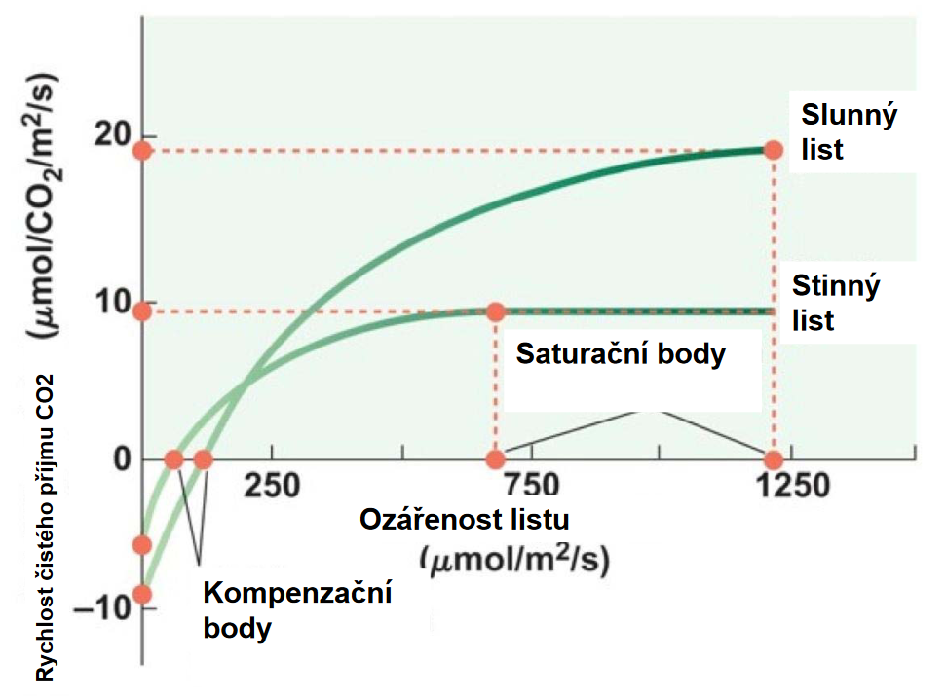
Notes:
Zde na popsat příklad změny parametrů LC

Slide 15
Praktické návody

Slide 16
Úloha:
Reakce fotosyntézy rostlin na světlo: Měření světelné křivky fotosyntézy C₃ a C₄ rostlin
Rostlinný materiál:
C₃: slunečnice roční (Helianthus annuus)
C₄: kukuřice setá (Zea mays)

Slide 17
Úloha:
Reakce fotosyntézy rostlin na světlo: Měření světelné křivky fotosyntézy
Měřící aparatura:
Stavebnicový systém na měření výměny plynů mezi rostlinami a prostředím (Qubit Systems, Kanada). Systém zahrnuje:
• IRGA analyzátor
• trubicový průtokoměr (rotametr)
• membránové čerpadlo
• kolona s vysoušedlem pro absorbci vodní páry
• plastový vak naplněný vzduchem (zdroj CO₂ o konstantní koncentraci)
• zdroj záření s plynulou regulací (světlo emitující diody - LED)
• uzavíratelná měřící komora
• (mřížka pro stanovení velikosti listové plochy)

Slide 18
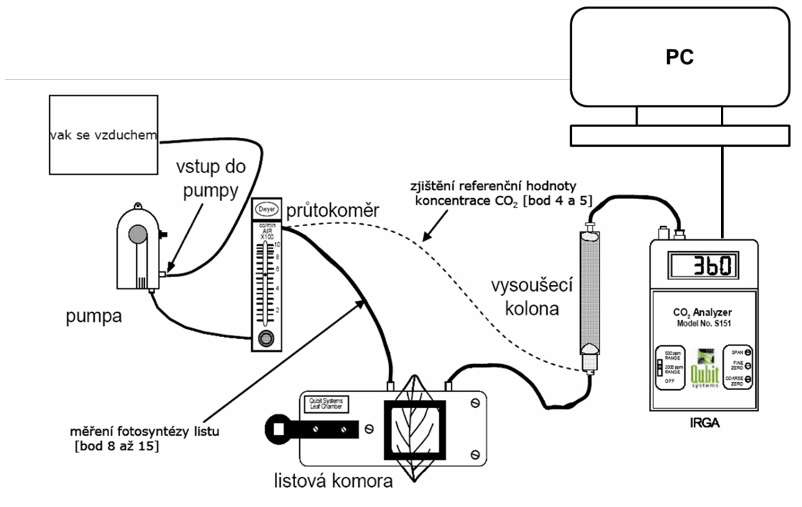
Měřící gazometrická aparatura

Slide 19
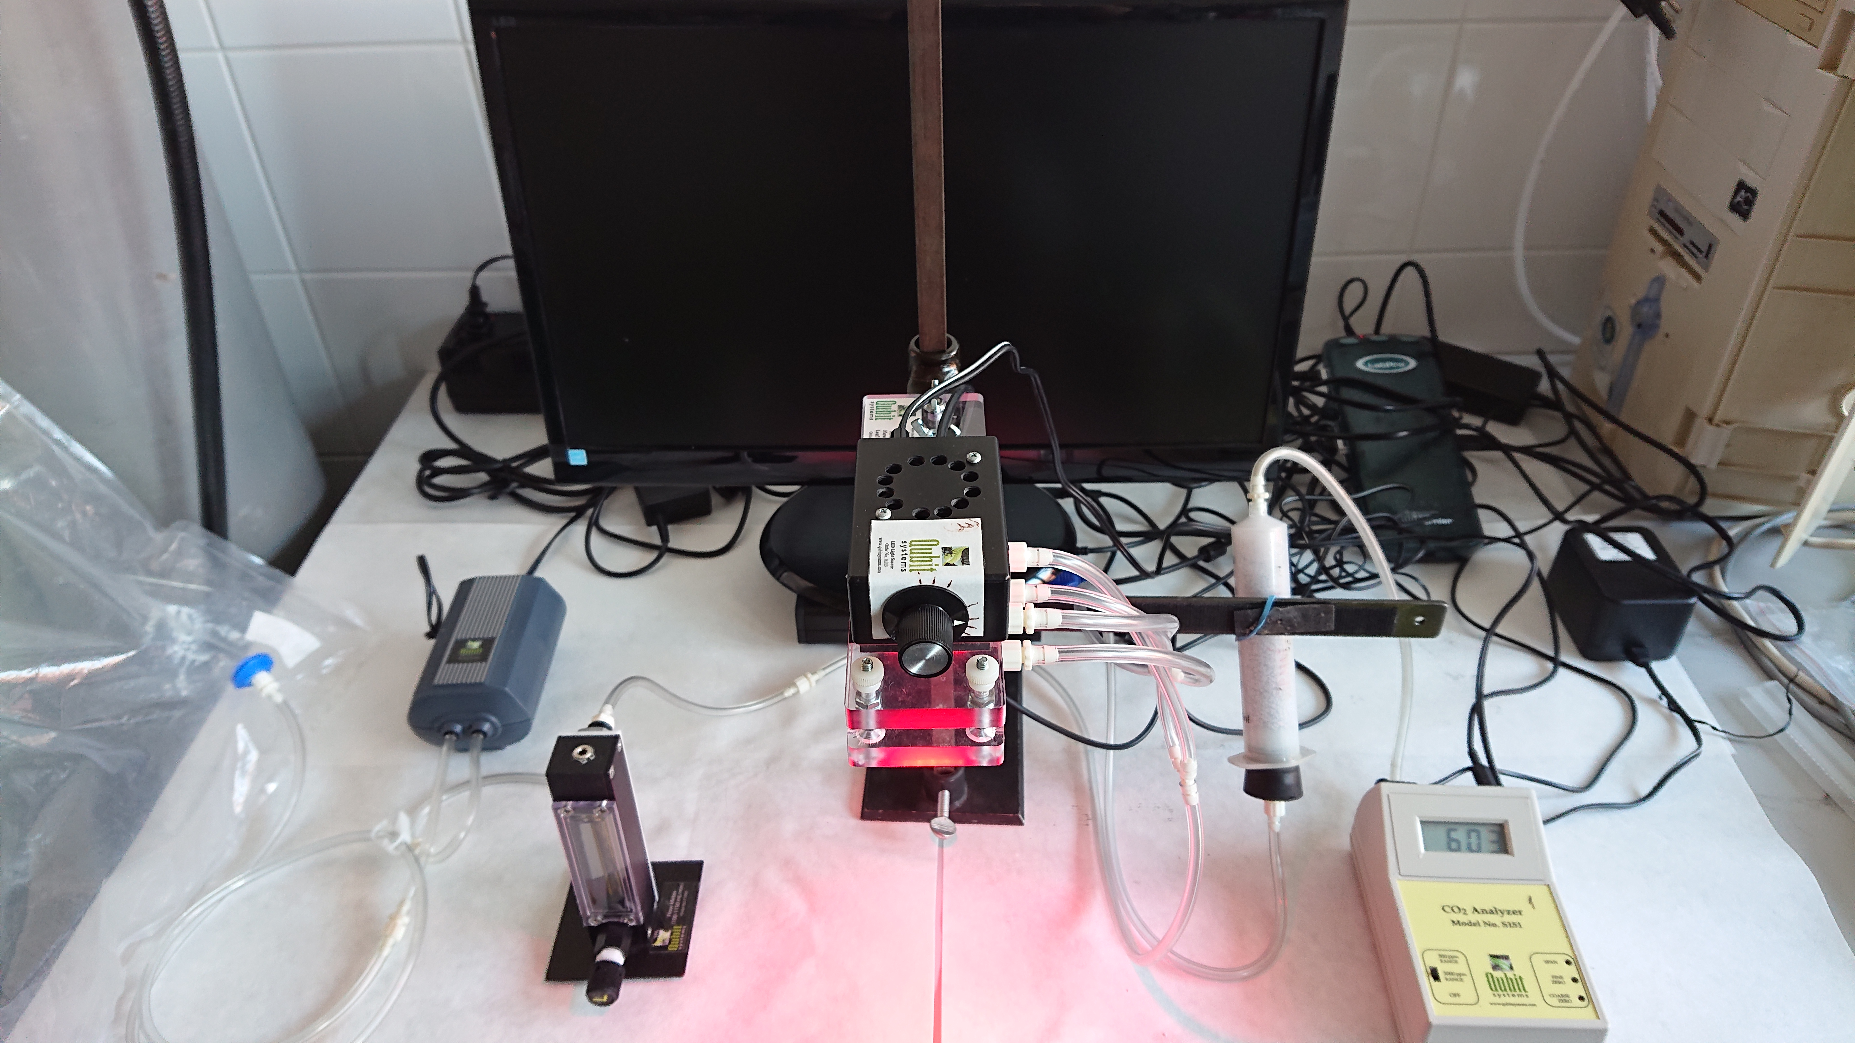
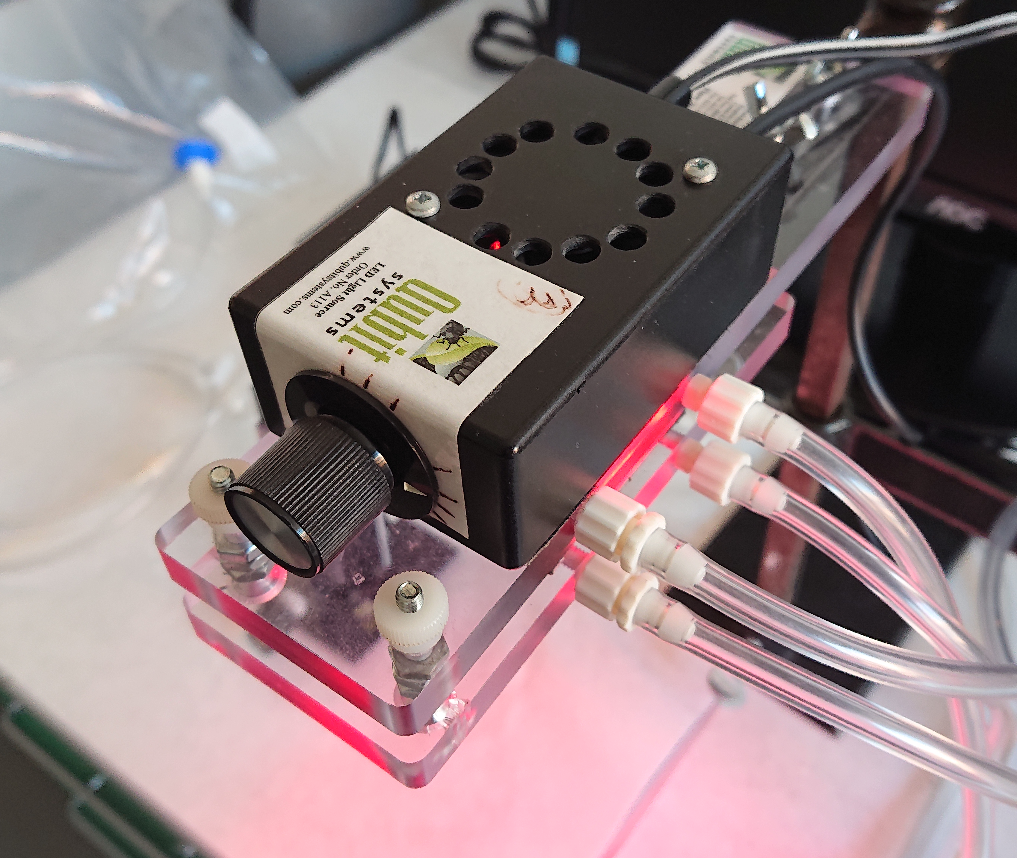
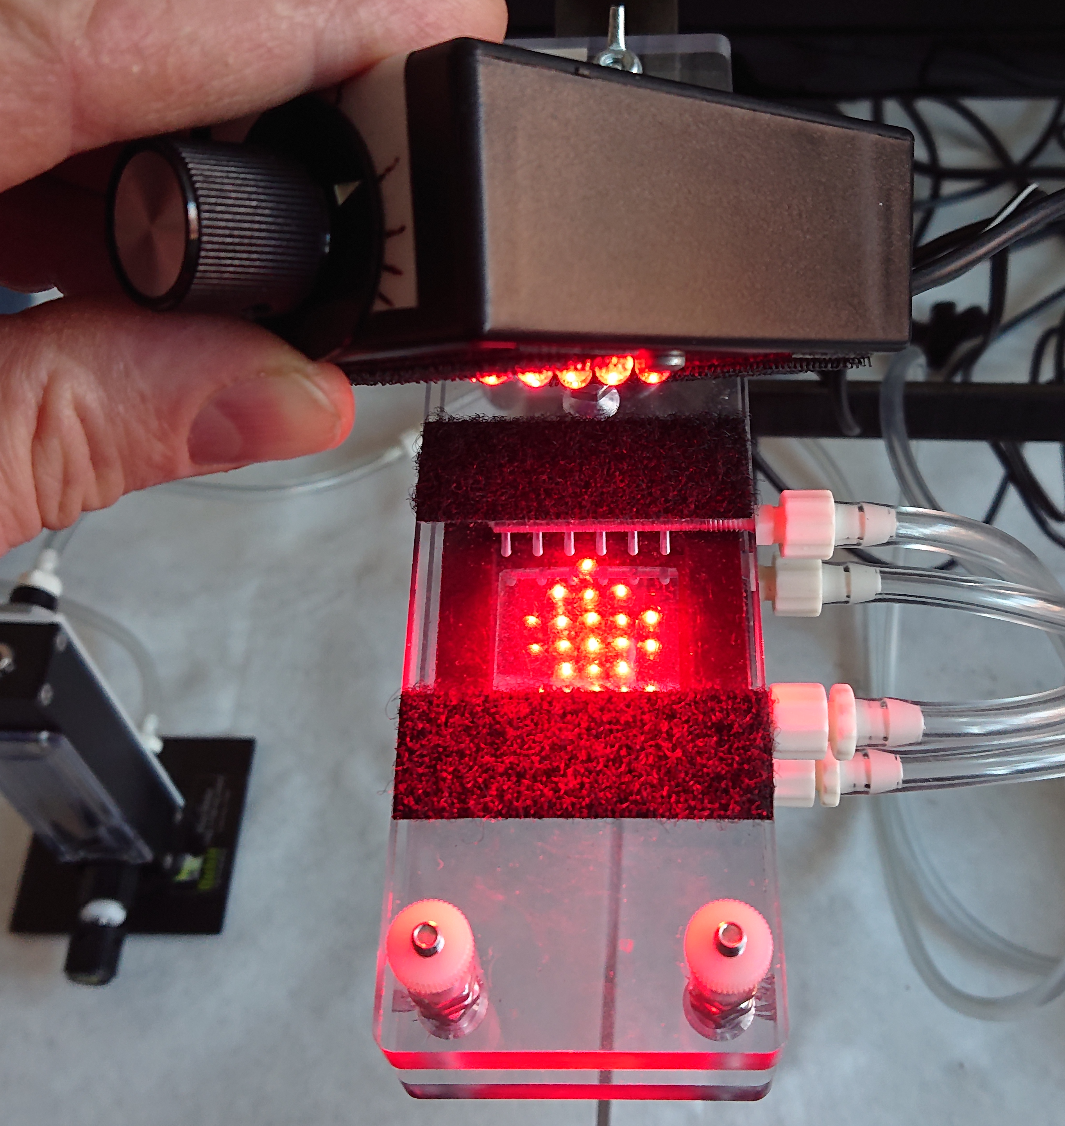
Měřící gazometrická aparatura

Slide 20
Měření světelné křivky fotosyntézy
Propojte součásti systému podle schématu a zapněte IRGA
Změřte referenční koncentraci CO₂
- propojte výstup z průtokoměru přímo k vysoušecí koloně
- seřiďte průtokoměr na tok 0.3 l/min
- počkejte na ustálení signálu z IRGA, odečtěte hodnotu koncentrace CO₂ (ppm)
Připojte listovou komoru do systému, umístěte do ní list a těsně uzavřete
Na listovou komoru připojte světelný zdroj
Zapněte světelný zdroj na maximální hodnotu (PAR = 1250 (µmol m⁻² s⁻¹) a pozorujte změny koncentrace CO₂
Počkejte na ustálení signálu z IRGA, odečtěte hodnotu koncentrace CO₂ a zapište do tabulky
Upravte intenzitu ozářenosti na nižší hodnoty dle záznamové tabulky a měření dle bodu 6 opakujte.
Nakonec zdroj vypněte a listovou komoru zastiňte pro měření (dle budu 6) za tmy.
Změřte plochu listu v komoře.

Slide 21
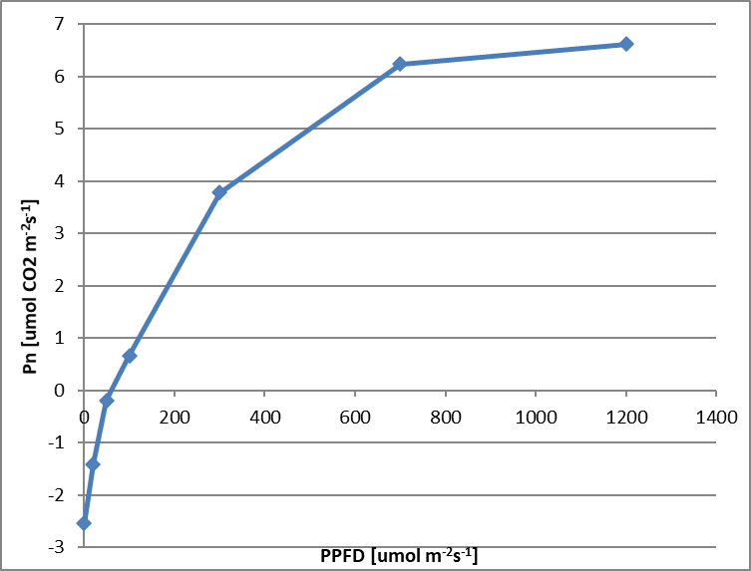
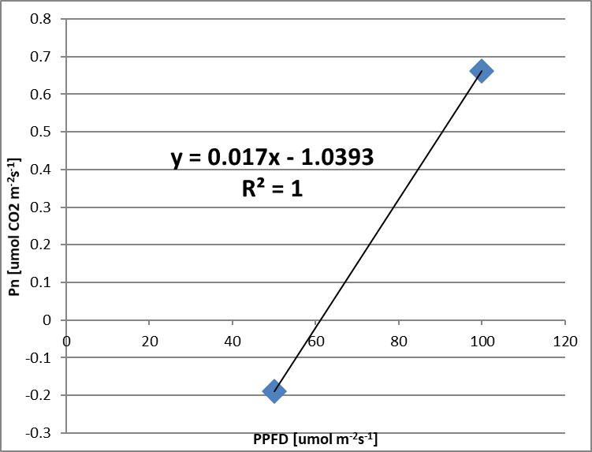
Úloha:
Reakce fotosyntézy rostlin na světlo: Měření světelné křivky fotosyntézy

